Slide 1
PHÒNG GIÁO DỤC VÀ ĐÀO TẠO QUẬN LONG BIÊN
TRƯỜNG TIỂU HỌC SÀI ĐÔNG
CHÀO MỪNG CÁC EM
ĐẾN VỚI TIẾT TIẾNG VIỆT
Giáo viên: Nguyễn Lê Hà

Slide 2
Bài
15
VIẾT
TẬP VIẾT: CHỮ HOA L

Slide 3
YÊU CẦU CẦN ĐẠT:
01
- Viết đúng chữ L cỡ vừa và cỡ nhỏ.
Viết đúng câu ứng dụng:
Làng ǕΜ xaζ ját bŗg Λ΄.
02
03
- Rèn cho mình tính kiên trì và cẩn thận khi viết.

Slide 4
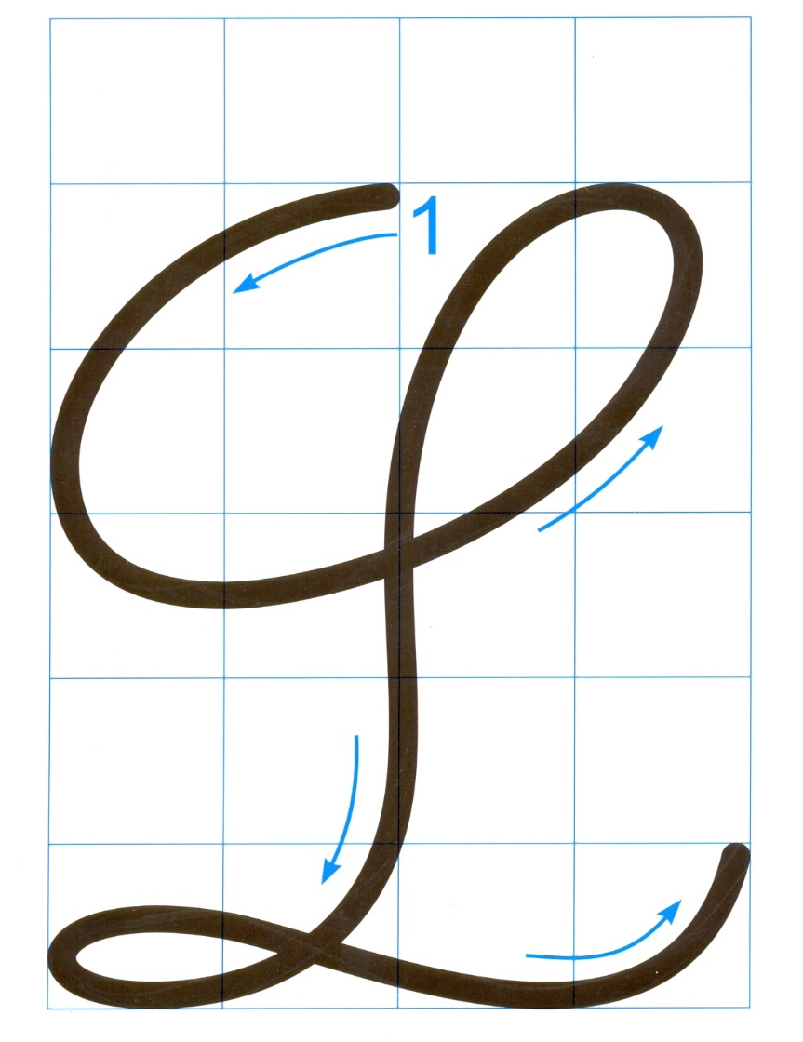
4 ô li
Chữ hoa L gồm 1 nét:
Là kết hợp của 3 nét cơ bản cong dưới lượn dọc và lượn ngang nối liền nhau tạo vòng xoắn to ở đầu chữ và vòng xoắn nhỏ ở chân chữ.
5 ô li

Slide 5
Hướng dẫn viết chữ hoa L

Slide 6
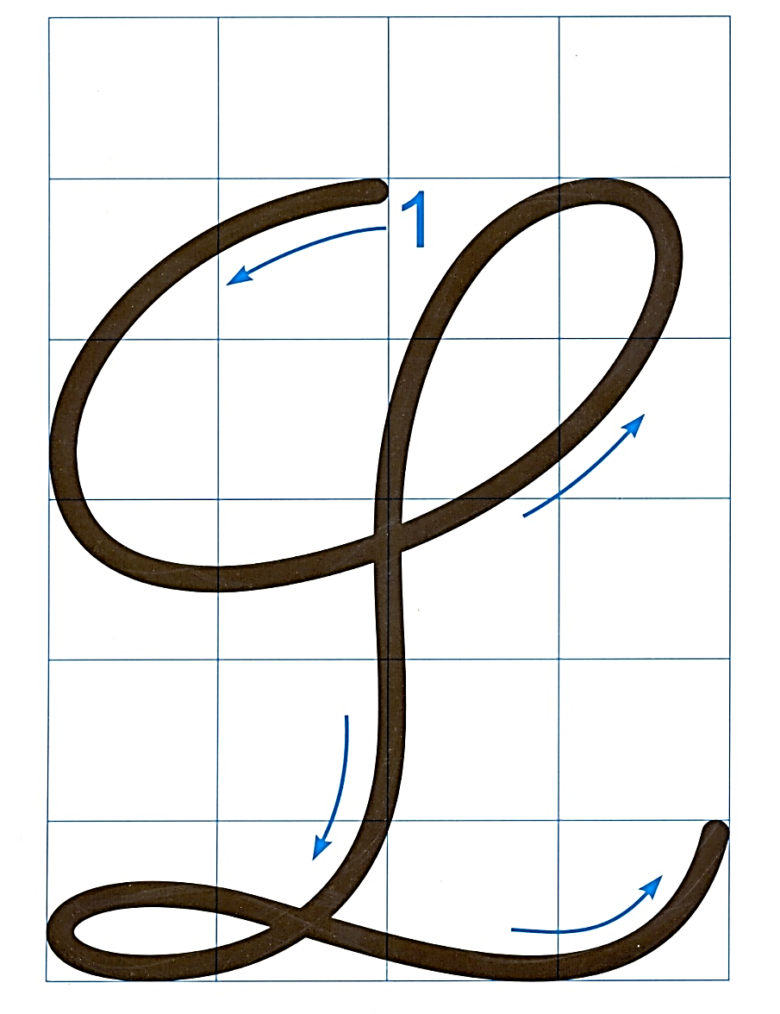
Con có nhận xét gì về chữ hoa L cỡ vừa và cỡ nhỏ?

Slide 8
Câu ứng dụng

Slide 9
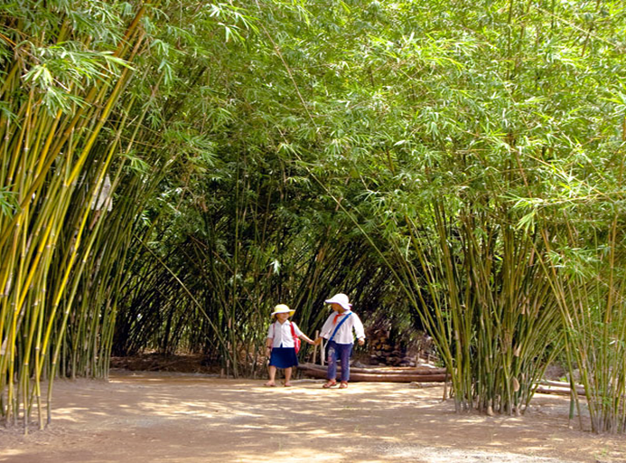
Làng ǕΜ xaζ ját bŗg Λ΄.

Slide 10
Làng ǕΜ xaζ ját bŗg Λ΄.
Cách đặt dấu thanh ở các chữ như thế nào?
Con hãy nêu độ cao của các con chữ có trong câu ứng dụng?
Khi viết câu ứng dụng, các con chú ý khoảng cách giữa các chữ ghi tiếng bằng khoảng cách 1 con chữ o.
Vị trí đặt dấu chấm ở cuối câu:
ngay sau chữ cái “e” trong tiếng tre.
Chữ L, h, b, g cao 2 li rưỡi.
Cách đặt dấu thanh ở các chữ: dấu huyền đặt trên chữ a (Làng); dấu sắc đặt trên chữ a (mát), chữ o (bŗg).
Chữ t cao 1 li rưỡi.
Chữ q cao 2 li.
Các chữ còn lại cao 1 li.

Slide 11
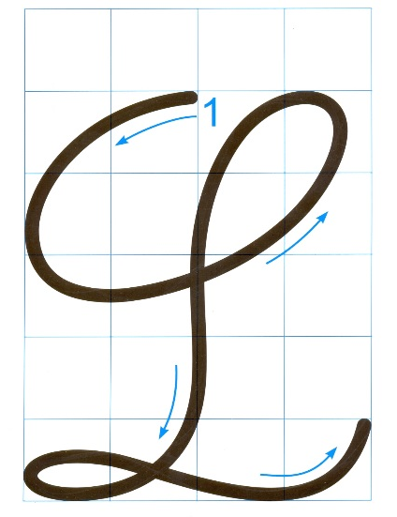
Làng ǕΜ xaζ ját bŗg Λ΄.

Slide 12
CHÀO TẠM BIỆT
CÁC CON!

